Slide 1


Slide 2
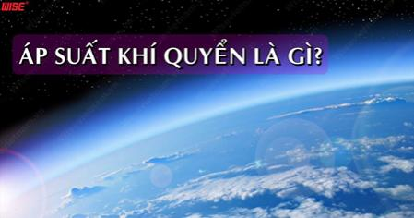
Áp suất khí quyển là lực mà không khí tác dụng lên bề mặt trái đất, do trọng lực kéo các phân tử không khí xuống. Áp suất này thay đổi theo độ cao và điều kiện thời tiết.

Slide 3
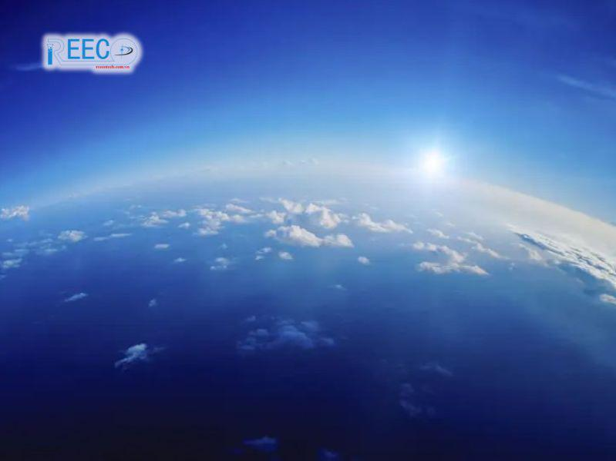

ÁP SUẤT KHÍ QUYỂN BẰNG BAO NHIÊU?
Áp suất khí quyển ở mức mặt biển là khoảng 1013,25 hPa (hectoPascal), tương đương với 101325 Pa (Pascal). Áp suất này có thể thay đổi tùy thuộc vào điều kiện thời tiết và độ cao so với mặt biển. Khi độ cao tăng lên, áp suất khí quyển giảm.

Slide 4
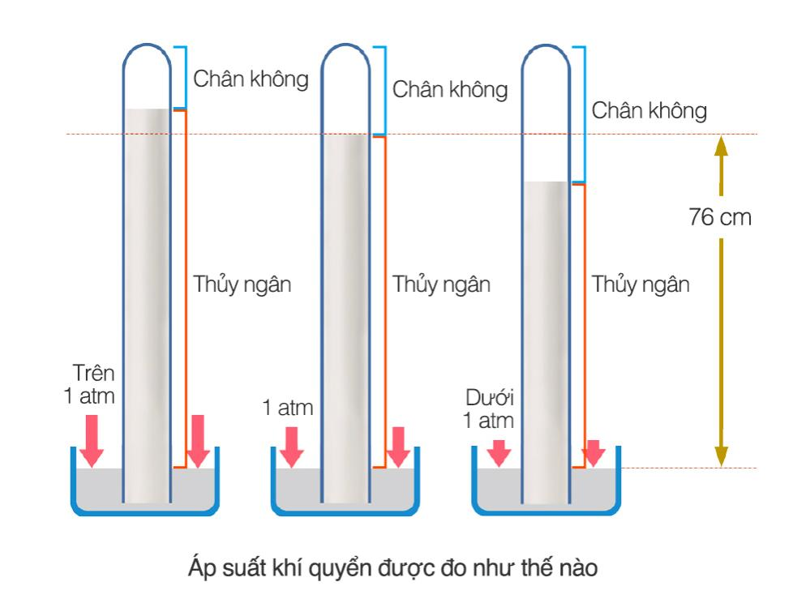
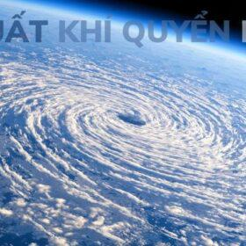
Chứng minh sự tồn tại áp suất của khí quyển
Áp suất khí quyển là lực do các phân tử khí trong không khí tác động lên bề mặt vật thể. Thí nghiệm như bình hút chân không hoặc ống nghiệm úp ngược chứng minh sự tồn tại của áp suất khí quyển.

Slide 5


